Slide 1

Hej, 7. a!
Nov teden, nove zmage. ☺
Danes boste izvedeli nekaj več o življenju plemičev na gradu. Prepričana sem, da že ogromno veste.
Najprej si snov preberite v učbeniku, nato pa si oglejte slike na prosojnicah ter zapišite vso snov. Drugega dela pri zgodovini danes nimate.
Imejte lep dan.

Slide 2
Življenje fevdalcev na gradovih
Učbenik str. 149, 150.
FEVDALEC – zemljiški gospod (plemič - vladar, grofje, vitezi, baroni, škofje …)
Spletna povezava: vse o plemstvu

Slide 3
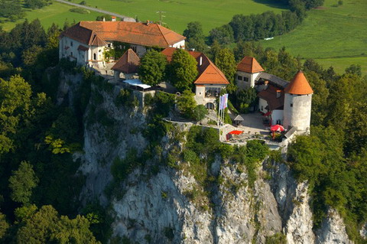
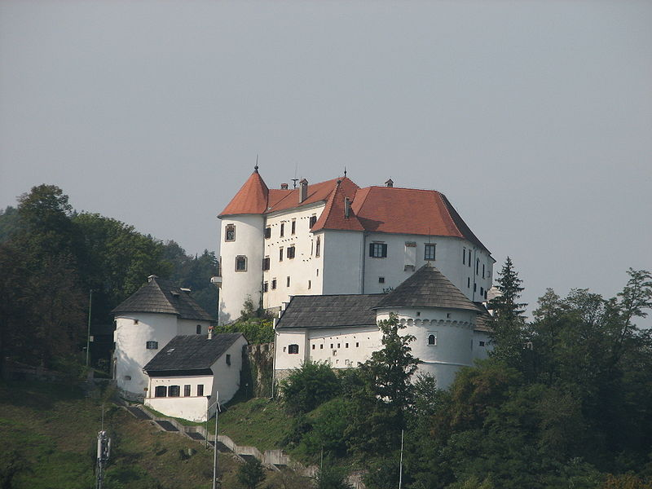
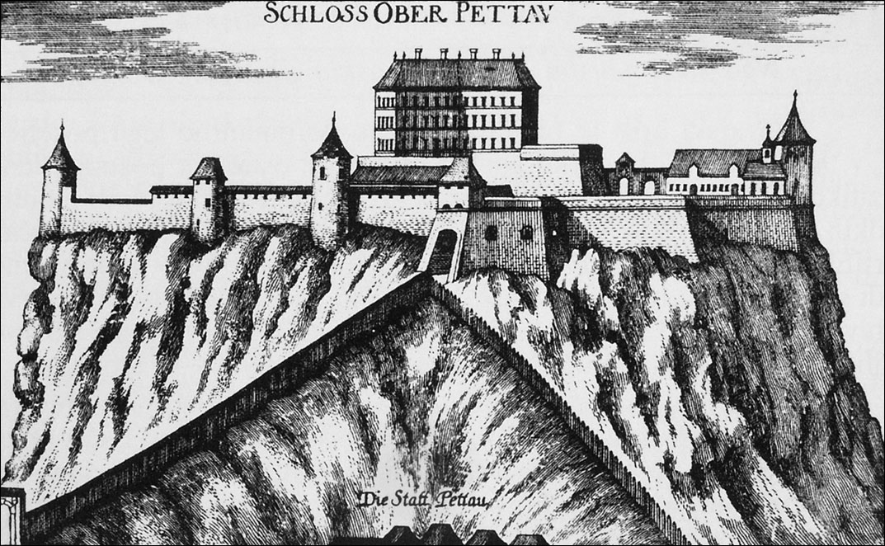
1. GRAD
Na vzpetinah – obrambna in varovalna lega,
od 16. stoletja dalje na ravninah - DVORCI

Slide 4
2. ŽIVLJENJE NA GRADOVIH
samozadosten,
središče zemljiškega gospoda,
kapele, hlevi
PALACIJ – stanovanjski del gradu
upravno središče
Življenje na gradovih

Slide 5
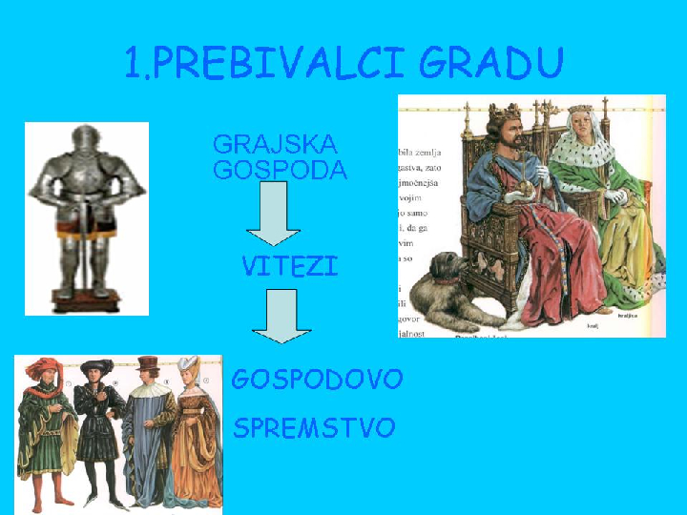
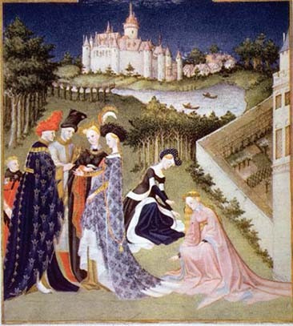
3. GRAJSKA GOSPODA

Slide 6
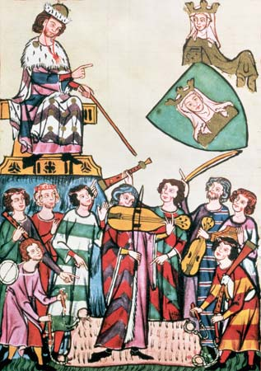
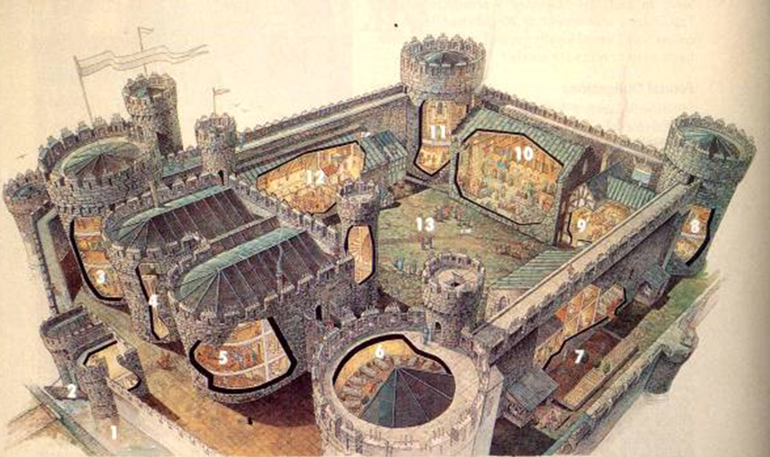
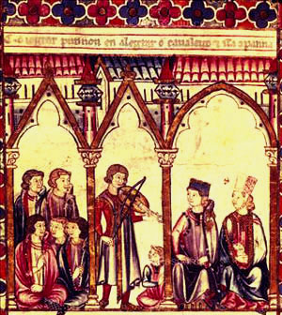
hladne sobe – ognjišča, TAPISERIJE
moški: lov, ženske: vezenje
TRUBADURJI – potujoči pevci, prenašali novice

Slide 7
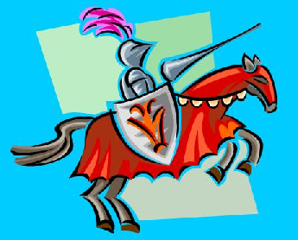
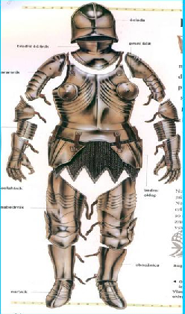
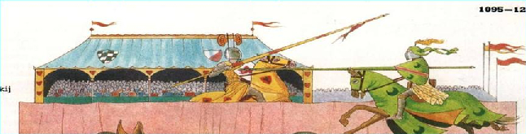
Video: Kdo so bili vitezi?
Video: Vitezi Belega volka

Slide 8
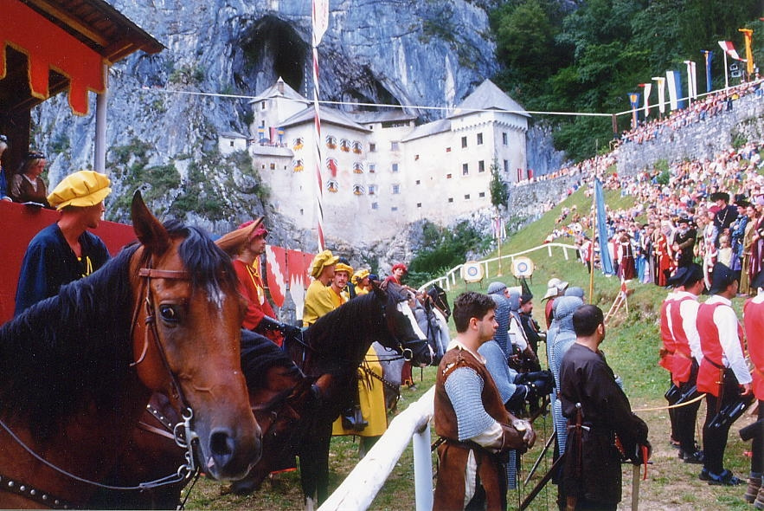
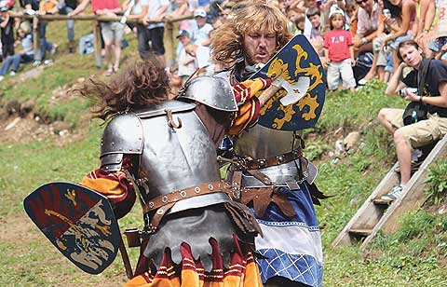
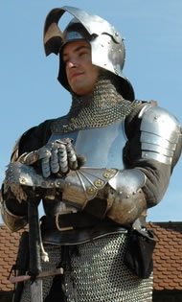
4. VITEZI
viteški turnirji,
plemiči nižjega rodu, služili večjim gospodom,
oprema: meč, kopje, oklepi,
predstavljali pogum, čast, pobožnost
viteštvo – način življenja in razmišljanja

Slide 9
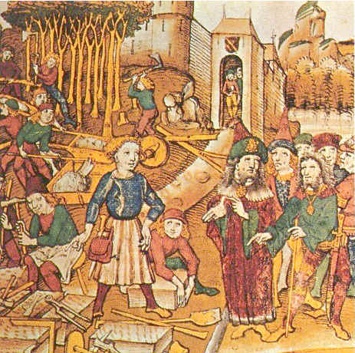
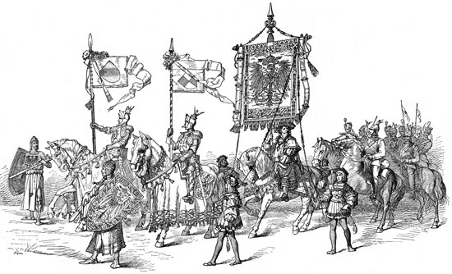
5. DRUGI GRAJSKI PREBIVALCI
obrtniki
vojaki
hlapci, dekle

